Slide 1
データ活用部会
Weekly
部長報告
全体定例

Slide 2
今年度の〇〇が開催しました。
画像
テキスト

Slide 3
順立装置の在庫数だけを見ていていいの

Slide 4
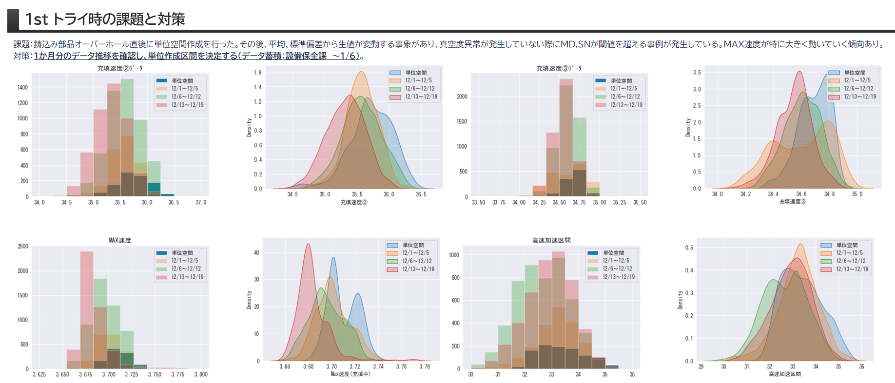

Slide 5
課題
＜ありたい姿＞
工程スルーで通過情報を一元化し、モノの流れをリアルタイムで把握。リーンで安心な生産
1.見える化 … 在庫状態の正常/異常がすぐに分かり、在庫量が調整できる
2.分析する … 在庫量増減の原因が分かり、アクションが取れる
3.予兆/予測 … 1歩先の状況を予測し、最適な生産計画/指示が出せる
＜現状＞
順立装置を導入した結果、以下のような問題が発生しているが、原因がよく分かっていない
◇順立装置の在庫数が設計値に対して多かったり少なかったりする
→ 想定していない箱が順立装置内に存在する
→ 必要な箱が順立装置内に存在しない、欠品が起こる
（西尾東物流センターまで箱を取りに行くこともある）
◇順立装置前の一時仮置場から箱が溢れる
→ スペースの圧迫（ここは設計値変更に伴う、かんばん数の低減で解消されている？）
まず①を実施。
◇理由
・順立装置を導入して本当にリーンで
安心な生産を実現できるか分からない
異常の原因特定が必要
・モデルの要件の検討や精度向上に必要
＜課題＞
①順立装置の在庫数の増減/異常の原因特定
②在庫量の予測

Slide 6
分析の設計
順立装置の在庫数
=
入庫
×
出庫
 | 入庫 | 出庫
いつ | モノが届いたタイミング | 指令があったタイミング
誰が | 作業者 ロボット | 作業者 順立装置
どのように | ①トラックピッド荷下ろし ②順立装置前に一時仮置場き ③入庫 | ①指令のあった箱の中で早く出庫できる箱を出庫する（先入れ先出しにはならない） ②コンベアから流れてきた箱を台車に載せる
その他 | ・トラックは定刻通りではない ・運ばれてきたモノをすべて入庫できていないため（毎便で入庫作業をやり切れていない） | ・後工程引き取りのため、生産が止まらなければ一定の間隔で出庫される。
入庫

Slide 7
データ解析のフロー
データ可視化：数値上異常に見える（設計と実績に差がある）ところの確認
要因分析：数値上異常に見えるところの原因を調べる
①定常的な在庫異常
②過渡的な在庫異常
特定の時間帯における在庫増減の傾向がないか調べる
ポイント
納入回数が1回なら、1日に1回だけ入庫があるはず。1日2回以上入庫があるのはおかしい
日毎に変動する異常がないか調べる

Slide 8
データ可視化
各LTを
お昼長い
ここを手掛かりに分析を進める

Slide 9
◇仮説
・お昼過ぎに納入されたものは、次の便が到着するまでに入庫作業をやり切れていないため、LTが伸びる
◇検証方法
①入庫基準滞留時間を定義：4.3H
荷下ろし60分+一時仮置きから入庫200分=4.3H （参考：生革部さんの入庫変動原因調査より）
②入庫基準滞留時間に入る割合と入らない割合を計算

Slide 10
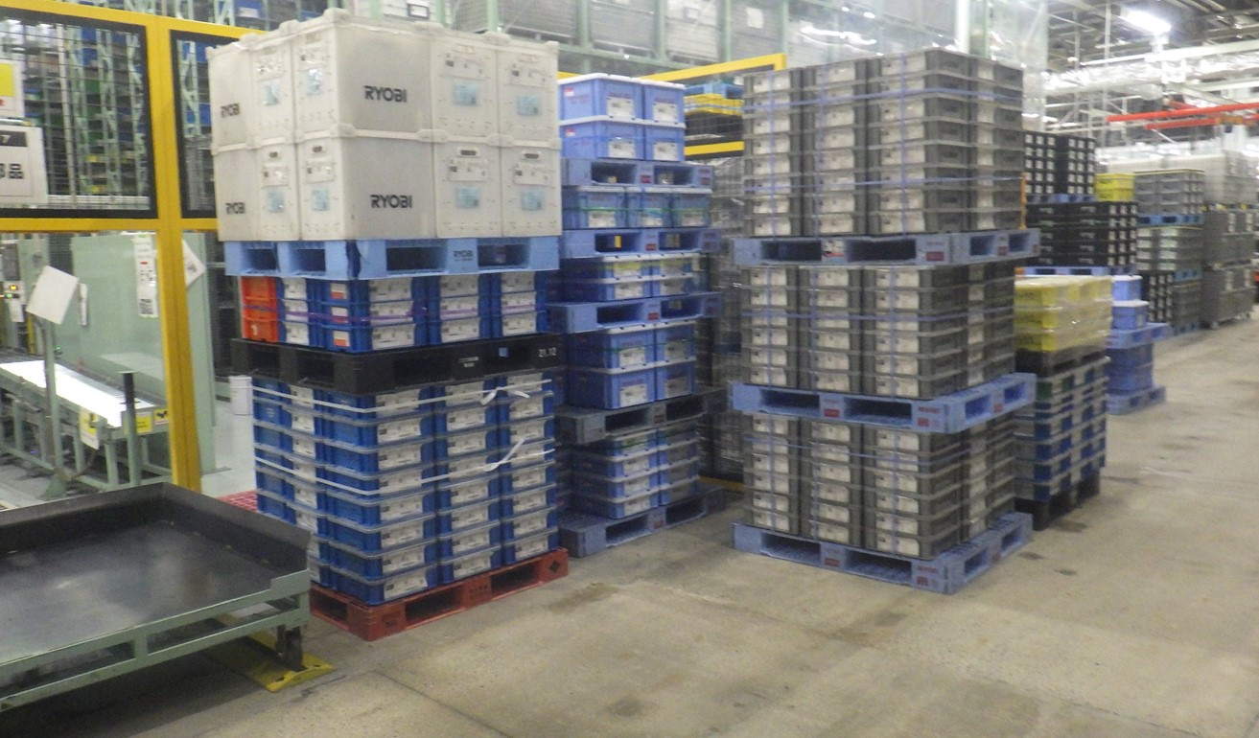
◇結果
・お昼過ぎに納入されたものの8割は、入庫基準時間内に入庫できていない
→◇なぜ？
・昼勤と夜勤の切り替わりの時間（17:30〜22:00）で入庫作業が行われていないから
（設計値超過分の約0.18日=4.3時間が昼勤夜勤の切り替わりの時間とほぼ一致）
・すべての便で入庫作業を基準時間内でやり切れていない。
特に、納入（検収）されるかんばん数が多い時間帯ほど、入庫作業を基準時間内でやり切れていない。
→◇なぜ？
a. かんばん数が多いため、複数の便に分かれて運ばれている → データがないため分析不可
b. かんばん数が多いため、入庫作業に時間がかかる/入庫されず一時仮置場で留置 → 次ページ詳細分析
参考：４便直後（夜勤前）の順立前
※9月データより土日を含むデータを削除

Slide 11
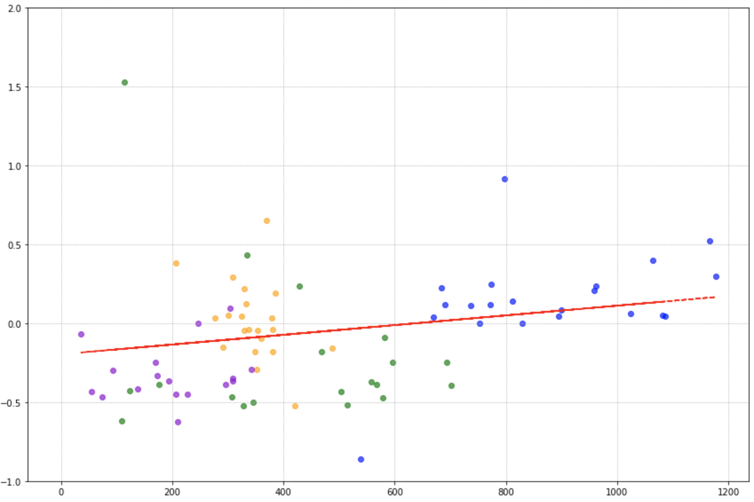
詳細分析
◇テーマ
かんばん数が多いため、入庫作業に時間がかかる/入庫されず一時仮置場で留置（=設計値を超過する）
◇結果
ある日ある便の”荷量”と”検収入庫LTの設計値超過率”の関係（除外：3便と4便）
9/12の1便：ﾜｲﾔﾘﾝｸﾞﾊｰﾈｽｺﾈｸﾀなど部品が2日以上留置
・一度に800箱以上届くと、設計値内で
入庫までやりきれない
→ ◇対策
①箱数を減らす
②ロボットの処理能力向上
③仕入先のダイヤを見直す
④西尾東のダイヤを見直す
◇相関が高くない理由
・別要因がある（投入の順番が決まっていない）
注意）
左の結果は、便分かれの可能性もある
例：トラックのキャパの問題で1便で運ばれるものが
1便と2便で運ばれるなど
検収入庫LTの設計値超過率
相関係数：0.37
荷量（=検収日時範囲の検収かんばん数とする、荷量の推測値）

Slide 12
影響分析
かんばん数が多いため、入庫作業に時間がかかる/入庫されず一時仮置場で留置（=設計値を超過する）
→ 欠品が起こりやすい
投入の順番が決まっていない
→ 優先すべき品番から投入できていない
いらない品番を入れて過多
いる品番を投入できずに欠品

Slide 13
分析の粒度

Slide 14
◇仮説
入庫されずに、一時仮置場で留置されている
◇検証

Slide 15
 | 傾向 | 理由 | 影響
増加パターン | 納入数＜入庫数 | ？
増加パターン | 日量数＜納入数 | ・計画よりも多い箱が納入されている
増加パターン | 日量数＞組立数
減少パターン | 納入数＞入庫数 | ？
減少パターン | 日量数＞納入数 | ・計画よりも少ない箱が納入されている

Slide 16
 | 傾向 | 理由 | 影響
 | 納入数＜入庫数 | ？
増加パターン | 日量数＜納入数 | ・計画よりも多い箱が納入されている

Slide 17
検収～入庫
入庫～出庫
出庫～回収

Slide 18
データから分かったこと
①納入は朝昼に多い
➁朝昼に納入されたものは工場到着直後に入庫されていない
➂優先度が高いものから入庫されていない

Slide 19
年度内スケジュール
年度内目標
現状のデータで予測可能か検討し、課題を抽出する
 | 2/6 | 2/13 | 2/20 | 2/27 | 3/6 | 3/13 | 3/20 | 3/27
データ確認
ユニット分け
データ分析
消費量予測
課題確認
来年度
予測アルゴリズムを作成・実装する
 | 4月 | ５月 | ６月
システム検討
実装

Slide 20
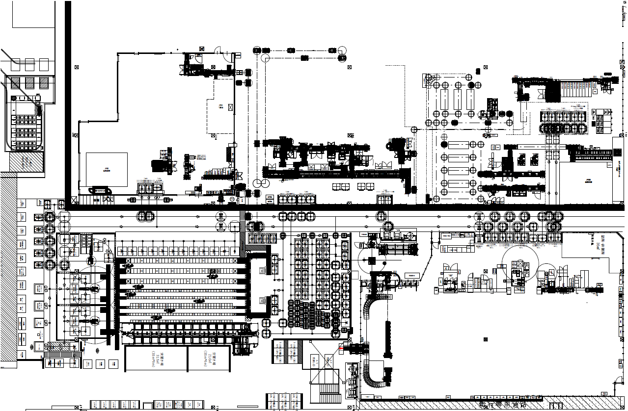
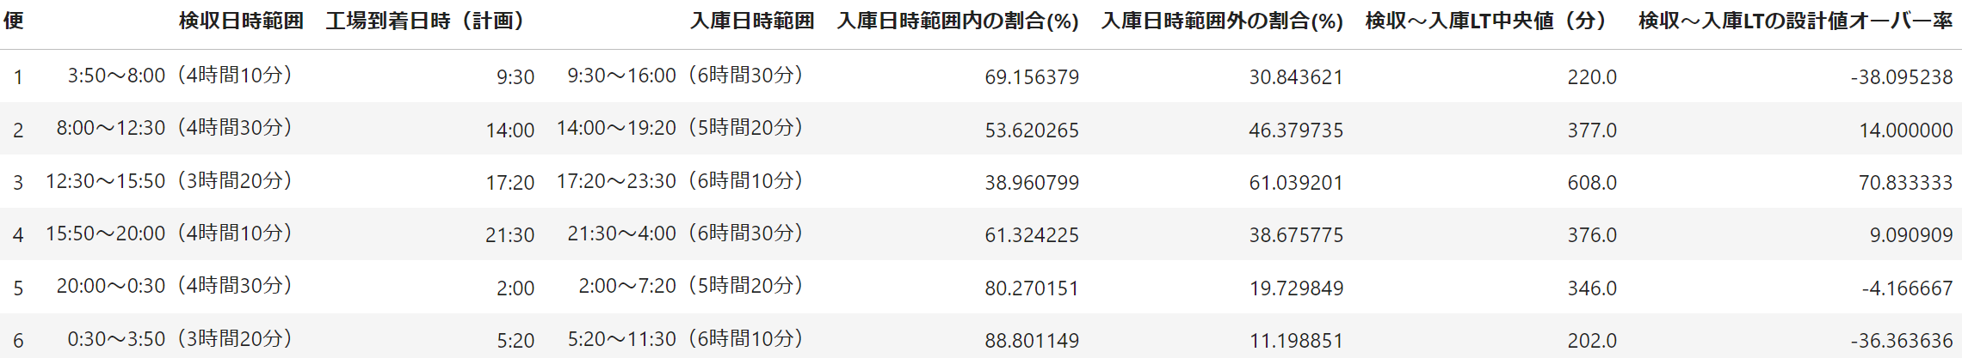

Slide 21
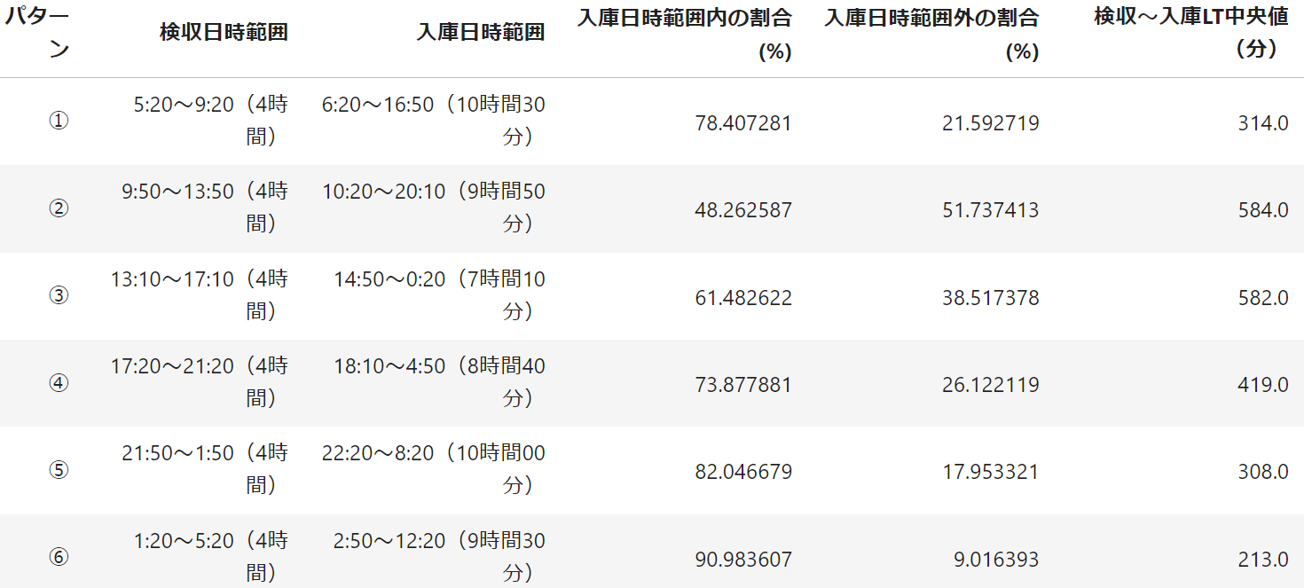
検収入庫LTの分析
次の便で届く可能性はあるが、次の次の便で届く可能性は薄い。その場合、仮置き場にある（田中さん）
西尾東出発時刻
要望
条件の時間見直す
報告時
条件を簡潔に説明
すると、次の話が
パターン①は
1便に間に合う時間帯
入庫が1便～2便の後まで時間帯に入るか
仮置き場に置かれてから後で入庫する割合
納入が集中してかんばん数が多い時間帯と一致

Slide 22
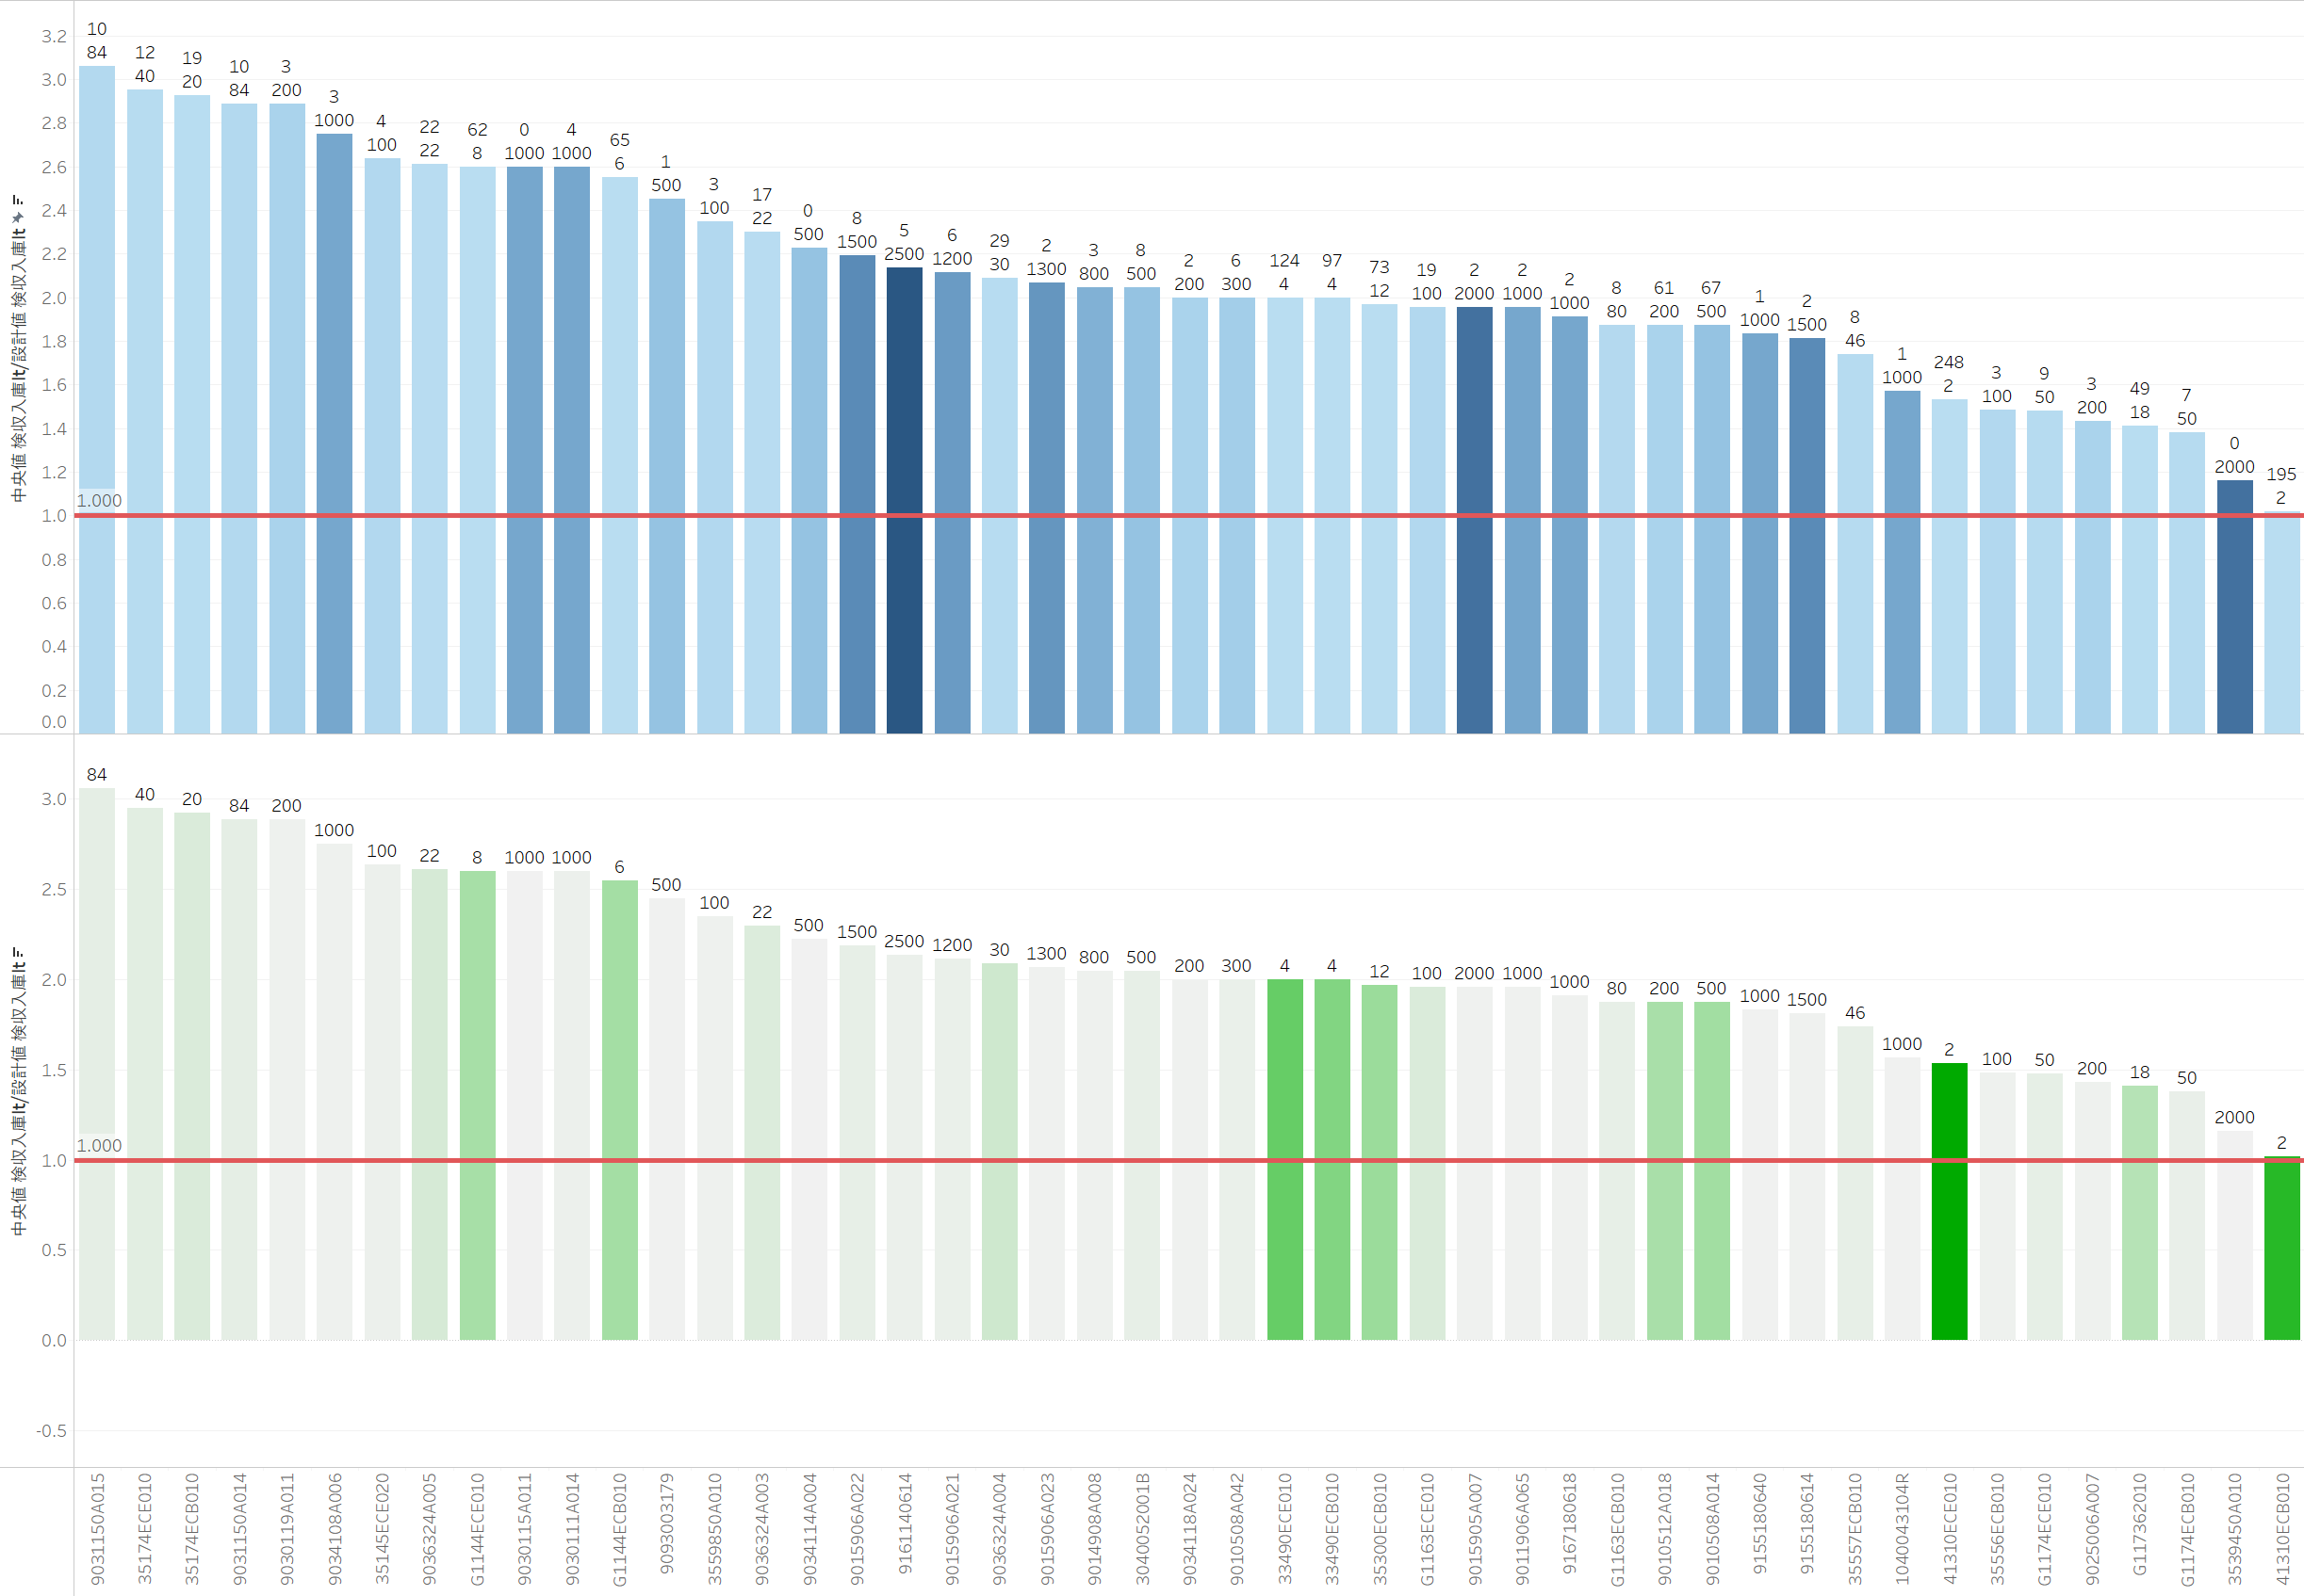
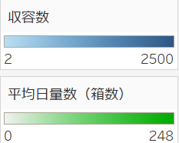
収容数が小さく
日量数（箱）も小さい品番がこっちにも存在
収容数が小さく
日量数（箱）も小さい品番が設計値を超える度合が大きい
検収入庫LTを
設計値で割ったもの
１対１対で対応
順立装置の在庫
おおもとのなにとむすびついたのか
どこまで掘り下げてて完了とするのかここがわかるといい
検収入庫LTを
設計値で割ったもの
優先的に入庫すべきものから入庫できていない現象を表している？
収容数が多くて日量数が小さいもの（今必要でないもの）を後まわしにできていない
→仮置き場でモノが多いから

Slide 23
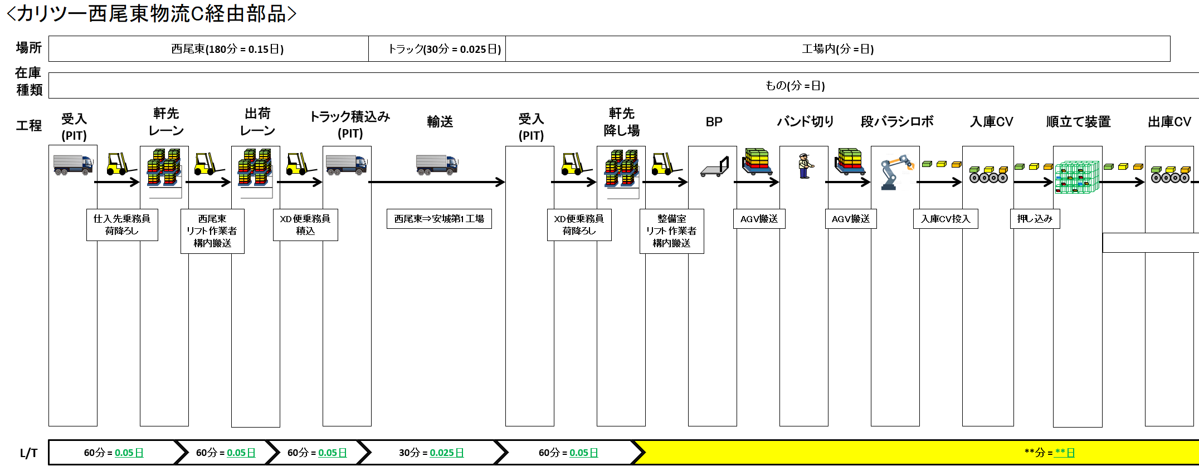
■前提
検収から一定の時間（7時間～）経てから入庫したものは、一度仮置き場におかれてから入庫したもの
■この結果から見えること
納入が多い時間帯に納入されたものは
仮置き場で滞留する割合が大きい
■提案？
納入の時間帯をずらす？
荷下ろし60分＋トラック輸送30分=90分
工場到着から実際に入庫するまで60分程度かかるかもしれないですが、早着などを考慮して、工場到着日時＝入庫開始時間にしてます
ここの割合が大きい＝
一度仮置き場に置いてから入庫の割合が大きい
次の便で届く可能性も考慮して、終わりは次の便の到着時間＋2時間（決め打ち）
★かんばんが多いと、LTが長い
→かんばんが多くて、
優先すべき品番から入庫できていない

